Slide 1
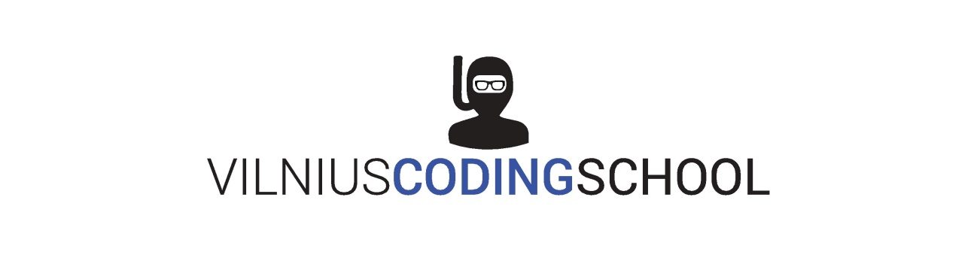
JAVA 6

Slide 2
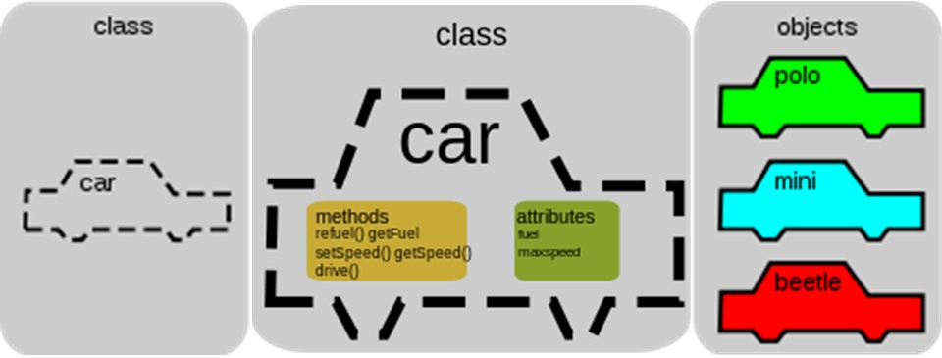
OOP
Sąvokos
Klasė
Objektas
Interfeisas

Slide 3
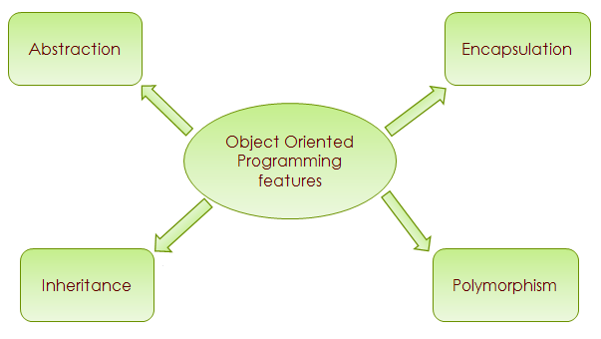
Oop principai

Slide 4
Kas pasikeičia?
Klasės kintamieji – atributai
Kintamieji pasiekiami per metodus set ir get
Klasės metodai – objekto elgsena, keičia būseną
Konstruktoriai – kviečiami objekto sukūrimo metu
Matomumo raktažodžiai – private, public, default kurie leidžia kontroliuoti matomumą
Static raktažodis – tik klasės kintamiesiems ir metodams
Naudosime new objektų kūrimui
equals() objektų palyginimui

Slide 5
Užduotis
Sukurti taško klasę:
Atributai x, y koordinatėms saugoti
String tipo kintamasis skirtas spalvai saugoti
Metodas apskaičiuoti atstumui iki kito taško
Metodas, kuris pasakytų kuriame ketvirtyje (Cartesian Coordinates) yra taškas
Metodas, kuris pasakytų ar paduotas taškas priklauso tam pačiam plokštumos ketvirčiui ()
Perrašyti equals() metodą
Sukurti konstruktorius:
Be parametrų
Su x, y
Su x, y ir spalva
Su spalva

Slide 6
Užduotys - objektai
Sukurti kavos aparatą:
Kuris turėtų atributus:
Cukraus kiekis
Kavos pupelių kiekis
Vandens kiekis
Panaudojimų skaičius
Panaudojimų skaičiaus riba – konstanta, kuri saugo, kas kiek panaudojimų reikia atlikti plovimą
Kuris mokėtų:
Papildyti vandens/pupelių/cukraus
Gaminti bent trijų rūšių kavą (nustatoma pagal String parametrą ir kuri naudotų skirtingus produktų kiekius), jeigu trūksta nors vieno produkto 0 atspausdintų atitinkamą pranešimą; Taip pat atspausditų pranešimą jeigu laikas plovimui
Atlikti plovimą (apnulina panaudojimų skaičių)
Pasakyti ar pasiruošęs (netrūksta produktų ir išsivalęs)
Pasakytų kokia dabar produktų būsena – atspausdintų informaciją
Pasakytų kokia yra aparato būsena (kiek liko produktų ir iki plovimo)
Turėtų keletą konstruktorių
Turėtų set ir get metodus laukams

